Slide 1
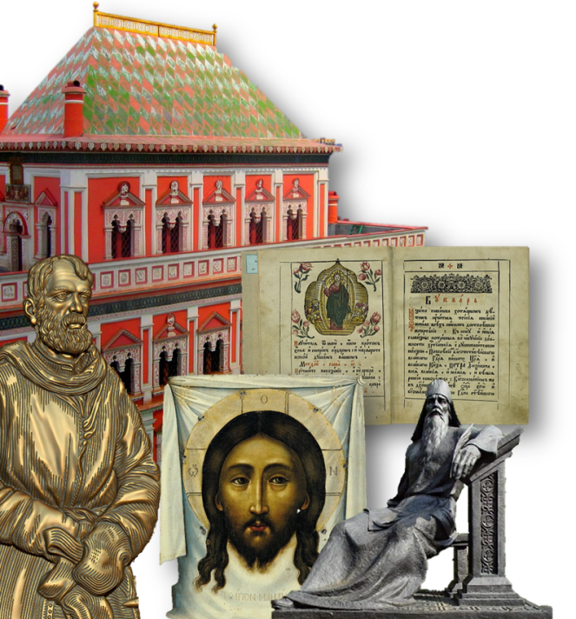
КУЛЬТУРА РОССИИ В XVII ВЕКЕ

Slide 2
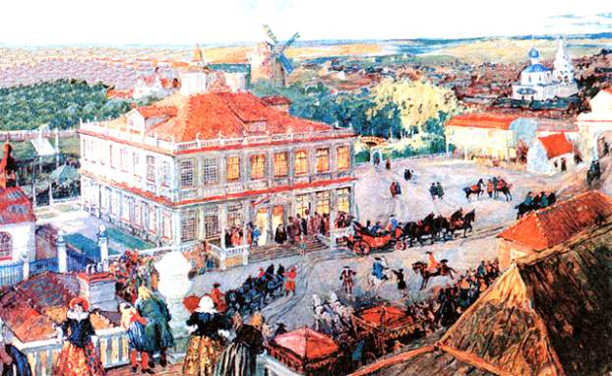
ВЛИЯНИЕ ЕВРОПЕЙСКОЙ КУЛЬТУРЫ
Постоянные и почти непрерывные в XVII столетии войны России с Речью Посполитой, Швецией, Крымским ханством и Османской империей, а также присоединение Украины к России способствовали усилению иностранного влияния на
развитие российской культуры. В середине XVII в власти приняли решение поселить иностранцев на окраине столицы в
Немецкой слободе.
НЕМЕЦКАЯ СЛОБОДА В МОСКВЕ

Slide 3
ОБРАЗОВАНИЕ
Развитие государственного аппарата
Рост производства и торговли
Налаживание дипломатических связей
Потребность в большом количестве образованных людей
Развитие российского образования в XVII веке

Slide 4
ОБРАЗОВАНИЕ
К концу столетия в Москве грамотными были 24% взрослого мужского посадского населения. Особенно быстро росла грамотность среди дворян. Однако среди черносошных и даже крепостных крестьян тоже были свои «грамотеи».
НАЧАЛЬНОЕ ОБРАЗОВАНИЕ
ШКОЛЫ | УЧИТЕЛЯ | ПРЕДМЕТЫ
Домашнее обучение | Грамотные члены семьи | Чтение, письмо, счет
Частные школы | У знати – иностранцы | Чтение, письмо, счет
Школы при церквях | Представители духовенства | Основы православия

Slide 5
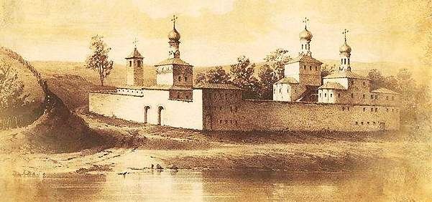
ОБРАЗОВАНИЕ
СРЕДНЕЕ ОБРАЗОВАНИЕ
Приказные школы – открыты при аптекарском, печатном, посольском приказах, готовили определённых специалистов (2/2 XVII века)
Школа подьячих – открыта при Заиконоспасском монастыре, готовила служащих приказов (1665 г.)
Школа боярина Ртищева при Андреевском монастыре – предназначалась
для дворянских
детей, обучали
иностранным
языкам,
свободным
искусствам
(1648 г.)
АНДРЕЕВСКИЙ МУЖСКОЙ МОНАСТЫРЬ

Slide 6
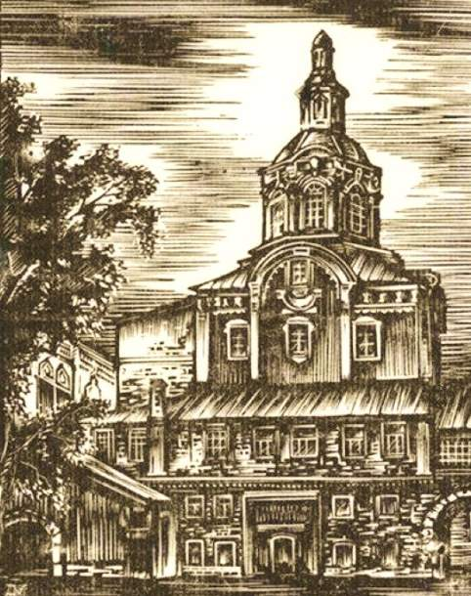
ОБРАЗОВАНИЕ
ВЫСШЕЕ ОБРАЗОВАНИЕ
В 1687 г. греками братьями Лихудами было открыто первое в России высшее учебное заведение — Славяно-греко-латинское училище (позже — академия). Приём в него был разрешён детям из свободных сословий. Готовило это училище кадры для нужд церкви и государства, а также преподавателей.

Slide 7
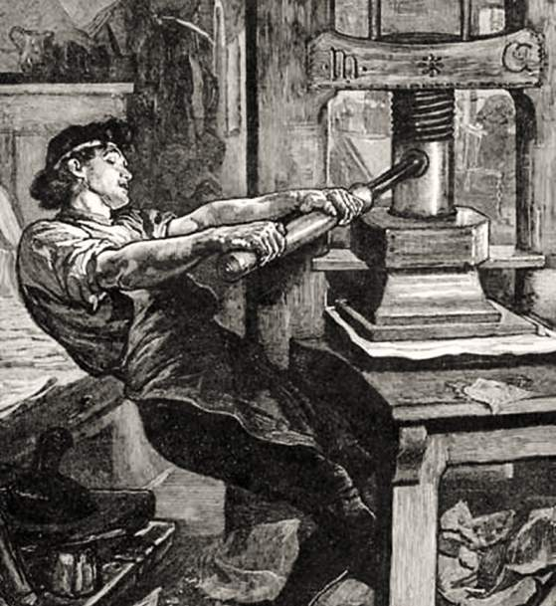
ОБРАЗОВАНИЕ
Большую роль в развитии образования сыграло книгопечатание. К XVII веку бумага заменила дорогой пергамент. Печатные издания стали доступны населению.
За вторую половину XVII века было издано около 300 тыс. букварей и более 150 тысяч церковных книг, что для того времени было огромным количеством.

Slide 8
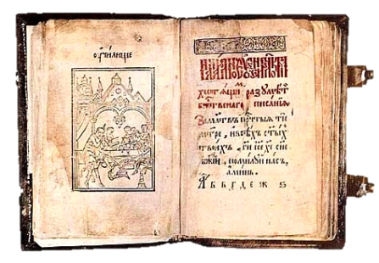
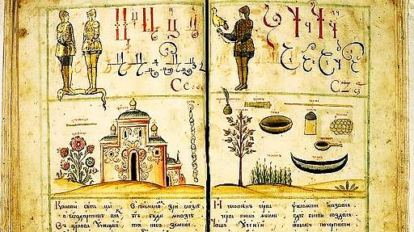
ОБРАЗОВАНИЕ
Большинство этих книг было доступно разным слоям
населения (например, букварь стоил копейку). Самым известным из учебников стал «Букварь» В. Ф. Бурцова-Протопопова.
Немало для распространения книжных знаний сделали глава Московского печатного двора Карион Истомин. По его букварю учился Петр I.

Slide 9
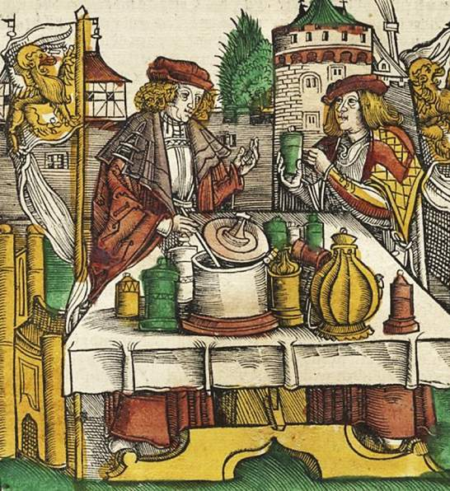
НАУЧНЫЕ ЗНАНИЯ
Развитие научных знаний в России XVII века носило прикладной характер.
Промышленности были нужны руководства и справочники. В медицине использовали «травники» и «лечебники».
В XVII веке стали применять
иностранные переводные трактаты.

Slide 10
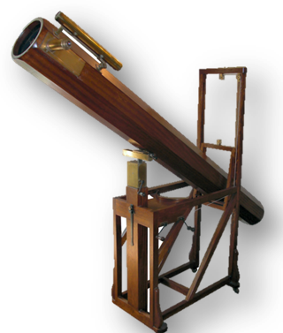
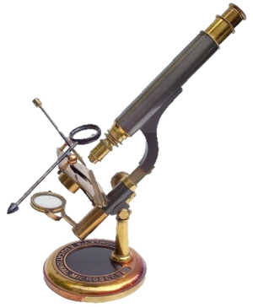
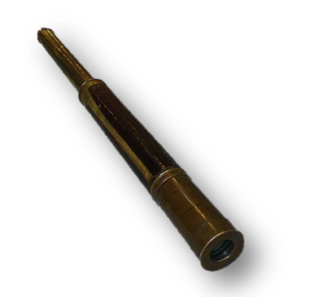
НАУЧНЫЕ ЗНАНИЯ
Из-за границы в Россию доставлялись и многие технические новинки, использовавшиеся затем в научных целях.
ПОДЗОРНАЯ ТРУБА
ТЕЛЕСКОП
МИКРОСКОП

Slide 11
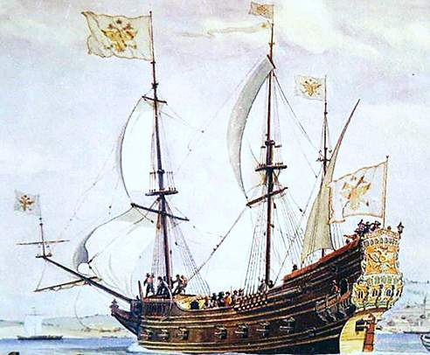
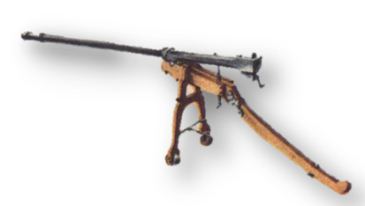
НАУЧНЫЕ ЗНАНИЯ
Научные знания использовались на практике. В 1615 г. русские мастера изготовили первую пушку с винтовой нарезкой
ствола. За один год был отлит колокол весом 12,5 тыс. пудов (более 200 тонн). В 1667-1669 гг. построен первый русский
парусный корабль западноевропейского типа – «Орёл», является разновидностью голландского пинаса.
ФРЕГАТ «ОРЕЛ»
НАРЕЗНАЯ ПИЩАЛЬ

Slide 12
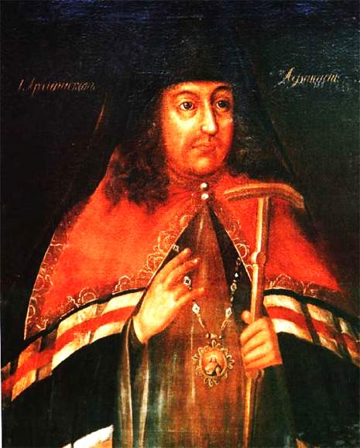
НАУЧНЫЕ ЗНАНИЯ
Развивались астрономические знания.
Познания применялись нашими предками для более точного определения дат переходящих (не имевших постоянной даты) церковных праздников (например, Пасхи).
Для этих целей в Холмогорах архиепископ Афанасий основал обсерваторию.

Slide 13
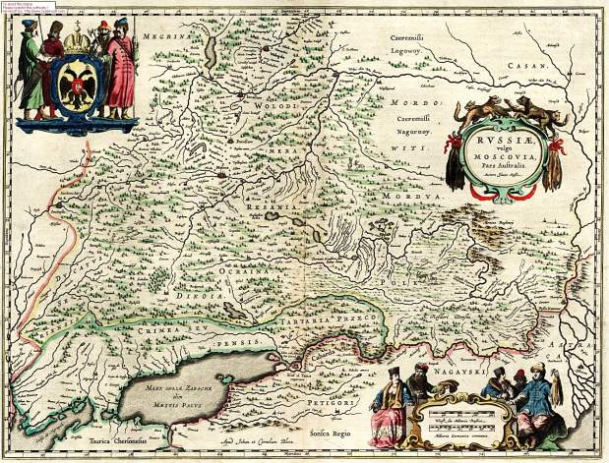
НАУЧНЫЕ ЗНАНИЯ
По мере освоения новых территорий географами уточнялись границы Российского государства. Появились первые сводные карты страны, пояснения к ним. Обычным делом
стало составление карт отдельных районов России, географических справочников для путешественников. Обширные сведения о зарубежных странах собирали русские послы.

Slide 14
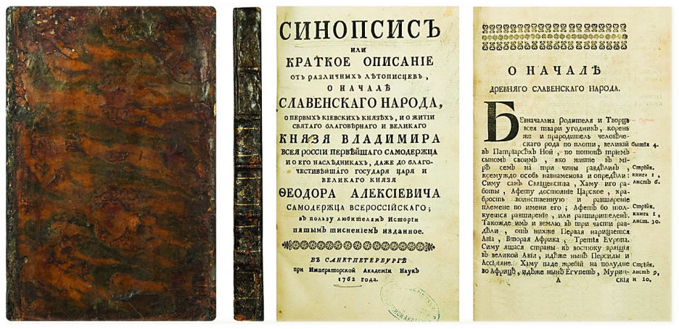
НАУЧНЫЕ ЗНАНИЯ
В 1678 г. была издана первая печатная история Русского государства с древнейших времен до 70-х гг. XVII века – «Синопсис», ставшая одной из популярных книг, по которой и в XVIII веке изучалась история нашей страны.

Slide 15
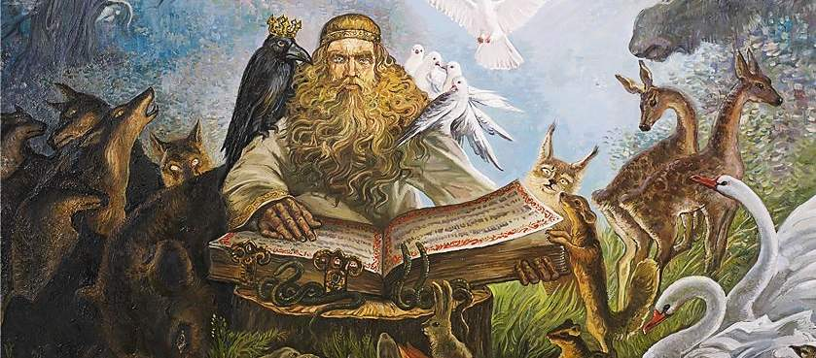
ЛИТЕРАТУРА
Новые явления происходили и в литературе. Она переставала быть лишь церковной — всё больше появлялось светских произведений. В XVII в. впервые стали записывать выдающиеся литературные памятники устного народного творчества — былины, пословицы, песни, заговоры.

Slide 16
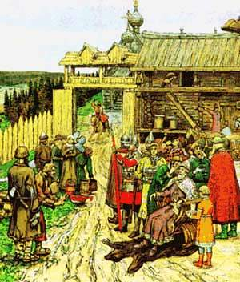
ЛИТЕРАТУРА
Появились новые литературные жанры: например, сатирические повести – «О Шемякином суде», «О Ерше Ершовиче», «Калязинская челобитная», в которых обличались государственные, общественные и даже церковные порядки, крючкотворство, продажность и волокита феодального суда.

Slide 17
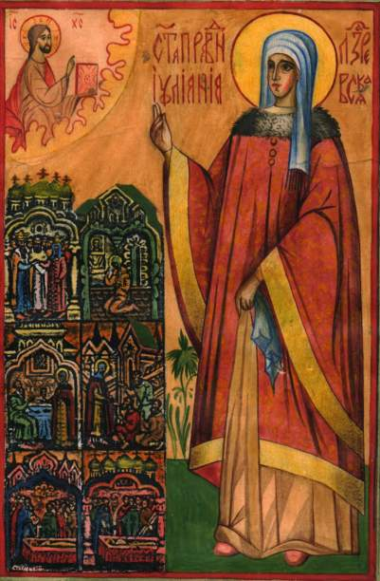
ЛИТЕРАТУРА
Начал формироваться новый жанр — биографическая повесть, например, «Повесть об Улиянии Осорьиной», в центре которой — образ ничем не примечательной женщины-дворянки.
Во времена царя Бориса был на Руси великий голод.... Но она умоляла детей и слуг не прикасаться к чужому. Ульяния продала всё имущество, чтобы прокормить челядь. … Велела печь хлеб из лебеды и древесной коры и раздавала нищим.

Slide 18
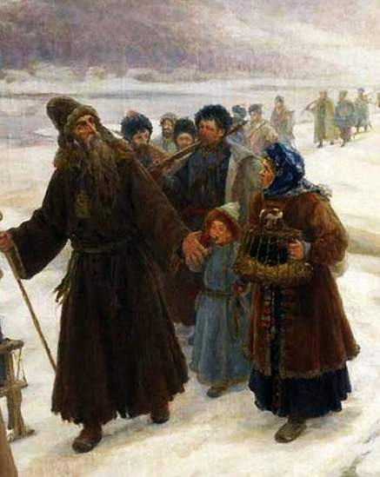
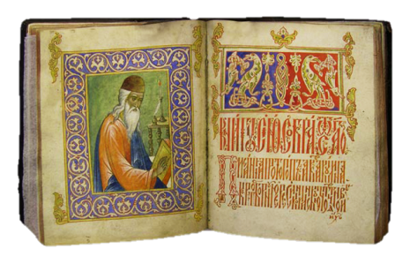
ЛИТЕРАТУРА
Первым произведением в жанре автобиографической повести
стало «Житие» протопопа Аввакума, ценность которого состоит не только в рассказе о мытарствах лидера старообрядцев, но и в образности языка, обличении социальной несправедливости и т. п.

Slide 19
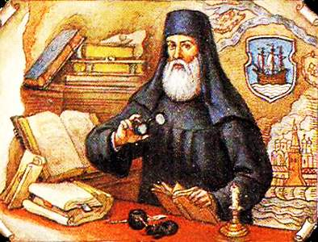
ЛИТЕРАТУРА
Выходец из Белоруссии, окончивший Киево-Могилянскую академию, Симеон Полоцкий (бывший воспитателем царских детей Фёдора и Софьи) положил начало основам современного стихосложения. Полоцкий написал множество
стихотворений в которых воспевал разные события из жизни царского семейства и придворных, а также множество нравственно-дидактических поэм, вошедших в «Вертоград Многоцветный».

Slide 20
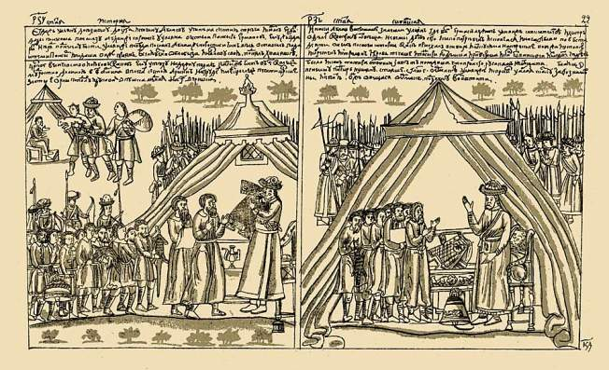
ЛИТЕРАТУРА
Вместе с тем продолжало развиваться летописание. Одним из самых значительных памятников позднего русского летописания является «Новый летописец», созданный около 1630 г. Неизвестный автор в своём произведении описывает
события конца XVI — начала XVII в., доказывая законность
избрания на престол династии Романовых, подчёркивая, что только благодаря их воцарению в России завершилась Смута.

Slide 21
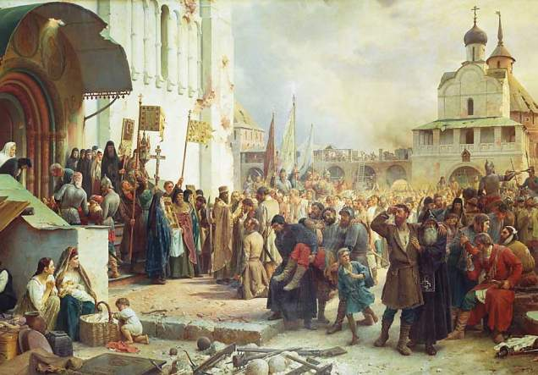
ЛИТЕРАТУРА
События Смутного времени отразились также в публицистических и исторических произведениях: «Сказание о Гришке Отрепьеве и похождении его», «Плач о пленении и разорении Московского государства». Подвиг
защитников Троице-Сергиева монастыря, выдержавших
многомесячную осаду польских войск, нашёл своё отражение в «Сказании» Авраамия Палицына.

Slide 22
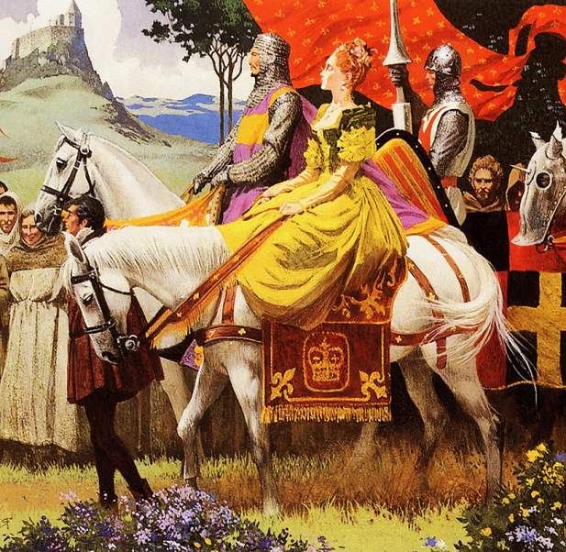
ЛИТЕРАТУРА
Популярность приобретают европейские переводы:
рыцарские романы,
городская литература,
приключенческие произведения.

Slide 23
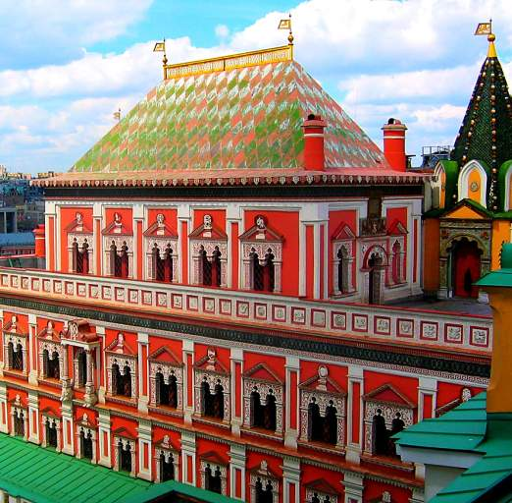
АРХИТЕКТУРА
Как и в других направлениях культуры, в архитектуре шёл постепенный отход от строгих канонов и традиций.
ТЕРЕМНОЙ ДВОРЕЦ (1635 – 1636)
В первой половине XVII века оформился стиль, получивший название Русского узорочья.
необычные, отходящие от церковных стандартов формы построек;
сложный и затейливый декор;
присутствие элементов других архитектурных стилей.

Slide 24
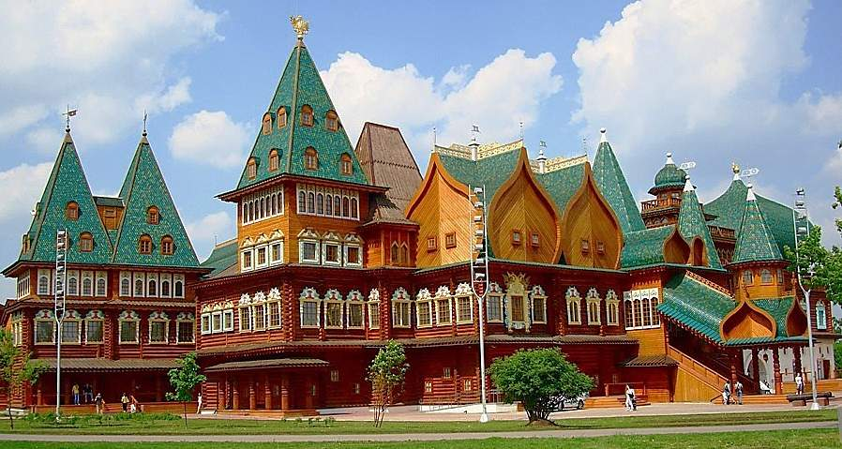
АРХИТЕКТУРА
ДВОРЕЦ АЛЕКСЕЯ МИХАЙЛОВИЧА В СЕЛЕ КОЛОМЕНСКОЕ
(1667 – 1672), восстановлен в 2010 году

Slide 25
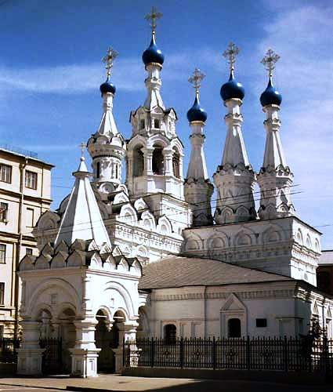
АРХИТЕКТУРА
ХРАМ РОЖДЕСТВА В ПУТИНКАХ (1649 – 1652)
… знаменита тем, что в год завершения ее строительства Патриарх Никон
запретил строить шатровые храмы

Slide 26
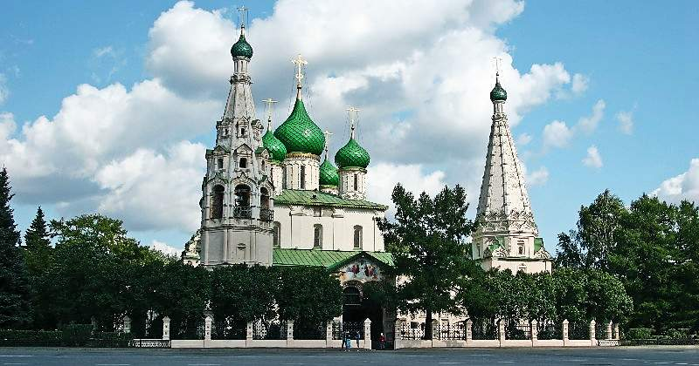
АРХИТЕКТУРА
ЦЕРКОВЬ ИЛЬИ ПРОРОКА В ЯРОСЛАВЛЕ «ДИВНАЯ»
(1647 – 1650), построена по заказу купцов Скрипиных

Slide 27
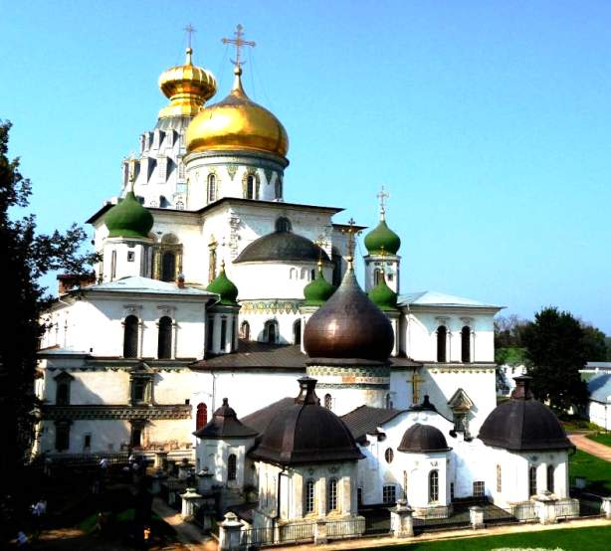
АРХИТЕКТУРА
НОВОИЕРУСАЛИМСКИЙ (ВОСКРЕСЕНСКИЙ) МОНАСТЫРЬ
(1656 – 1698)
… был задуман как копия храма Гроба Господня в Иерусалиме, но при постройке получилось скорее его художественное преображение.

Slide 28
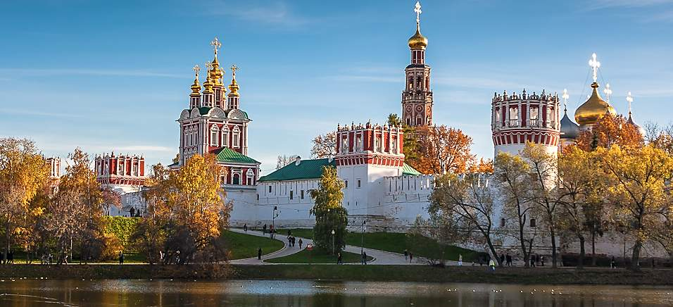
АРХИТЕКТУРА
Изменила свой облик архитектура многих монастырей: богатой декоративной отделкой были украшены стены и башни Новодевичьего, Донского, Данилова, Троице-Сергиева монастырей.

Slide 29
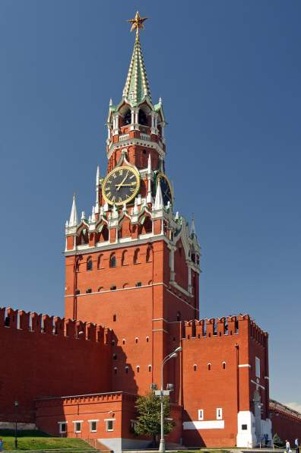
АРХИТЕКТУРА
Московский Кремль также пережил реконструкцию: в 1624—1625 гг. на приземистой прежде Спасской башне (возведена в 1491 году архитектором Пьетро Антонио Солари) Б. Огурцов надстроил ещё один ярус. Нижняя часть была украшена белокаменным кружевным арочным поясом, башенками, пирамидками.
Под руководством английского мастера X. Галовея были изготовлены большие часы, которые установили на башне.

Slide 30
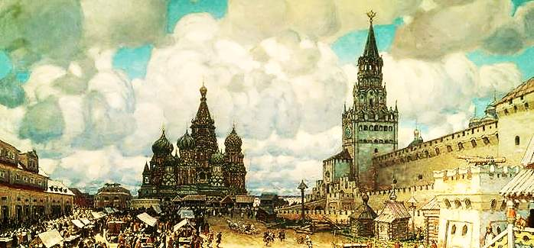
АРХИТЕКТУРА
Вслед за Спасской башней архитектурные украшения были к концу XVII века помещены и на других башнях Московского Кремля. Великолепие площади отразилось в ее названии – она стала именоваться Красной.

Slide 31
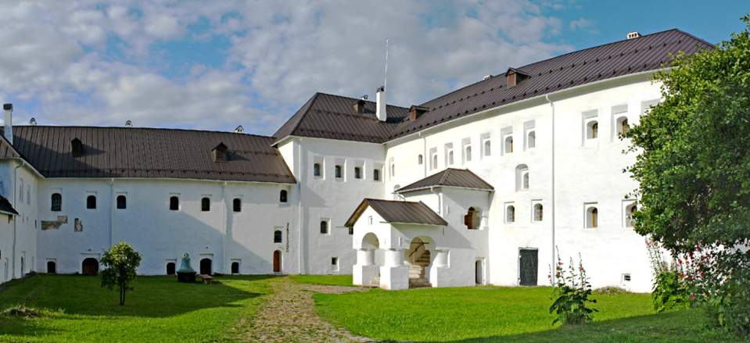
АРХИТЕКТУРА
Новым явлением стало строительство купцами и дворянами богато украшенных каменных жилых домов.
ПОГАНКИНЫ ПАЛАТЫ (Псков) в 1671—1679 гг. по заказу купца Сергея Поганкина.

Slide 32
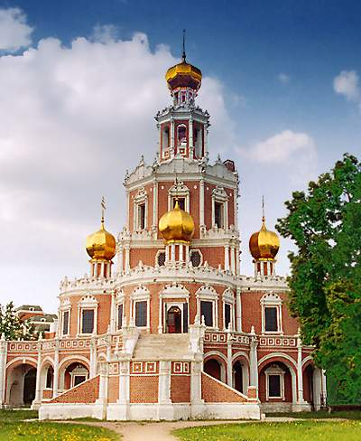
АРХИТЕКТУРА
ЦЕРКОВЬ ПОКРОВА БОГОРОДИЦЫ В ФИЛЯХ
(1690 – 1694)
Московское (Нарышкинское) барокко:
строгая пропорциональность построек;
пышная декоративная отделка;
многоярусность строений;
смешение русских и европейских архитектурных традиций.

Slide 33
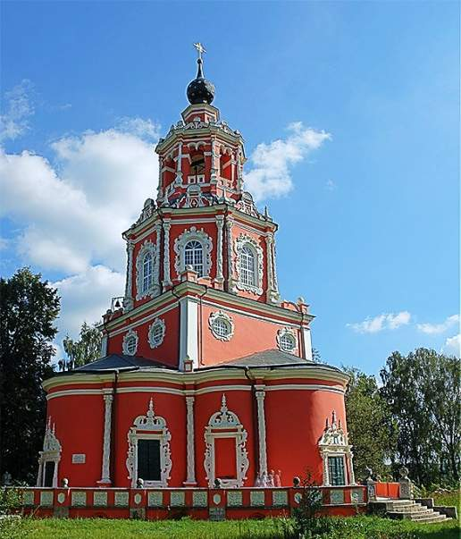
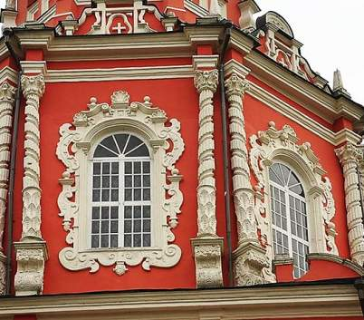
АРХИТЕКТУРА
ЦЕРКОВЬ СПАСА НЕРУКОТВОРНОГО В УБОРАХ (1690 –1697),
построена по приказу боярина Петра Васильевича Шереметева

Slide 34
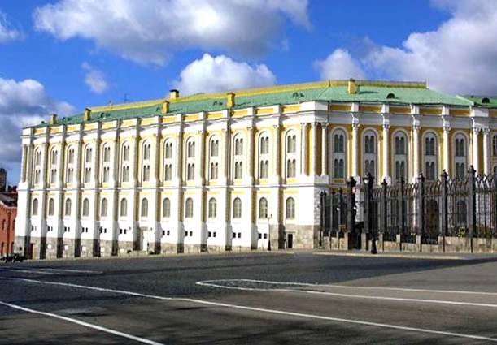
ЖИВОПИСЬ
Живописные произведения в XVII в., как и прежде, были представлены в основном иконами. Однако у мастеров усилилось стремление изображать не только религиозные сюжеты, но и повседневную жизнь людей.
Сложились художественные центры, наиболее известным из которых стала Оружейная палата в Москве. Выдающимся мастером живописи был Симон Ушаков (1626-1686).

Slide 35
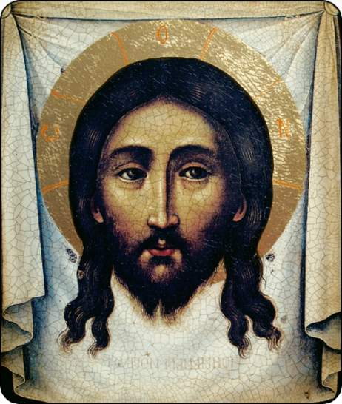
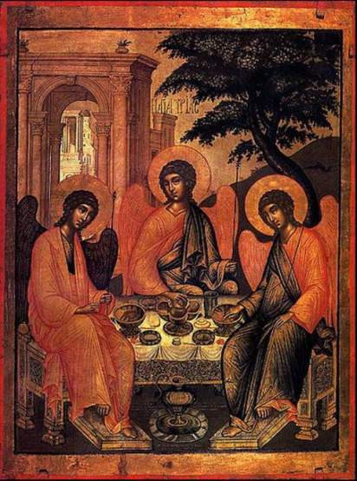
ЖИВОПИСЬ
СПАС НЕРУКОТВОРНЫЙ
ТРОИЦА

Slide 36
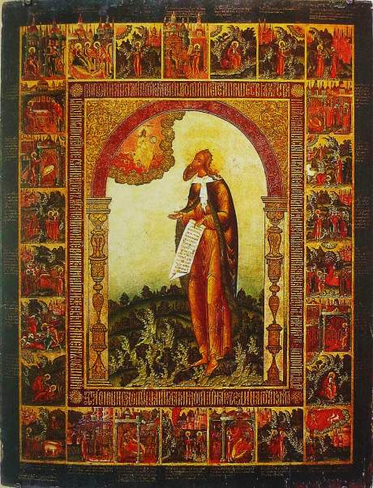
ЖИВОПИСЬ
Своего расцвета в XVII веке достигла самобытная ярославская школа иконописи. Её отличительными особенностями являлись:
насыщенность композиции,
упрощённый рисунок,
темноватый колорит, на фоне которого особенно ярко выглядят эмоциональные персонажи.
ИЛЬЯ ПРОРОК С ЖИТИЕМ
худ. С. Спиридонов (1678)

Slide 37
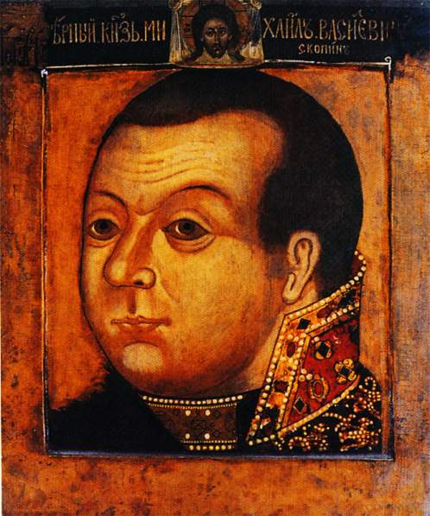
АРХИТЕКТУРА
Новым явлением в XVII в. стало возникновение и развитие портретной живописи. В первой половине XVII в. портреты
(парсуны) писались в старой иконописной манере (яичными красками на доске).
ВЕЛИКИЙ КНЯЗЬ М.В. СКОПИН-ШУЙСКИЙ
худ. С. Ушаков (1678)

Slide 38
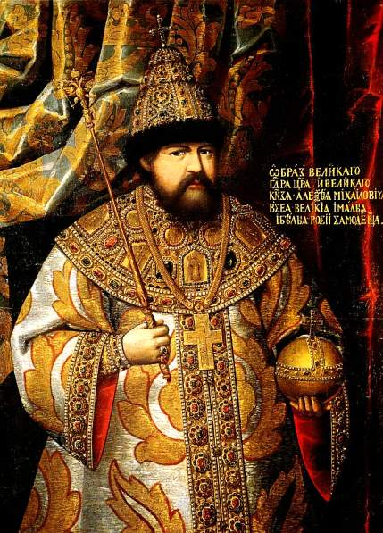
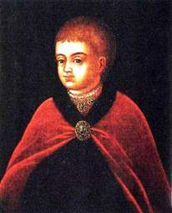
АРХИТЕКТУРА
Во второй половине XVII века на Руси для картин используют холст и масляные краски.
ЦАРЬ АЛЕКСЕЙ МИХАЙЛОВИЧ
ЦАРЕВИЧ ПЕТР I

Slide 39
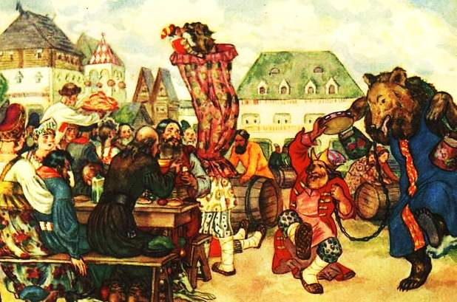
ТЕАТР
Традиционные театрализованные представления приурочивали празднику. Главным героем этих представлений был Петрушка, говоривший народным языком со всеми его грубостями и резкостями. Неунывающий герой считался
защитником слабых и угнетённых, на понятном народу языке он высмеивал власть и церковные порядки.

Slide 40
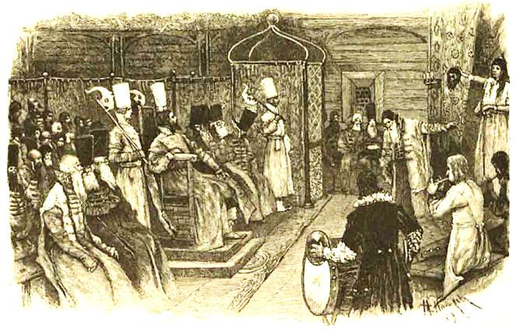
ТЕАТР
Новым для русской культуры явлением стало открытие
в 1672 г. при дворе Алексея Михайловича первого в России театра, созданный по западному образцу. В театре показывали сцены из Библии, европейские постановки.
Труппа состояла из иностранцев.
После смерти царя он прекратил своё существование.

Slide 41
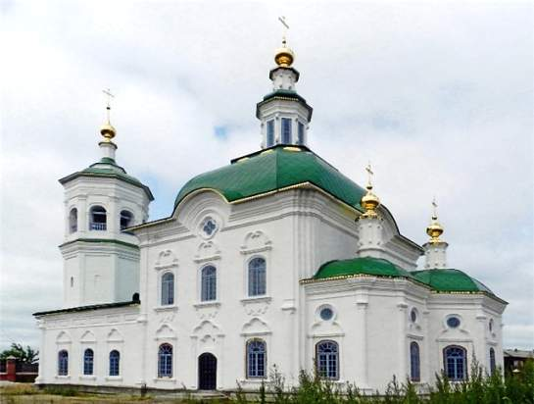
КУЛЬТУРНОЕ ВЗАИМОДЕЙСТВИЕ НАРОДОВ РОССИИ
Несмотря на то что в России в XVII в. жили десятки народов, о культуре друг друга они мало что знали. В основном в это время постепенно шло распространение элементов русской культуры на присоединённых землях.
ЦЕРКОВЬ ВО ИМЯ АПОСТОЛА АНДРЕЯ ПЕРВОЗВАННОГО Г. ТОБОЛЬСК

Slide 42
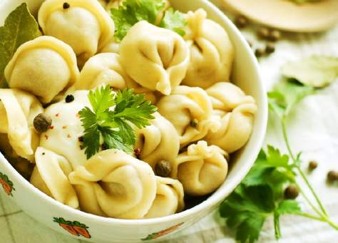
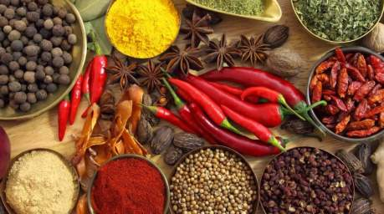
КУЛЬТУРНОЕ ВЗАИМОДЕЙСТВИЕ НАРОДОВ РОССИИ
Однако наибольшее взаимовлияние культура народов России в это время испытала в заимствованиях одежды, кухонных рецептов, некоторых обычаев.
пельмени, восточные пряности (перец, шафран…)

